Slide 1
ONDOKUZ MAYIS ÜNİVERSİTESİ FEN FAKÜLTESİ İSTATİSTİK BÖLÜMÜ İST382 SUNUM TEKNİKLERİ
DOÇ.DR. EROL TERZİ
SAMSUN

Slide 2
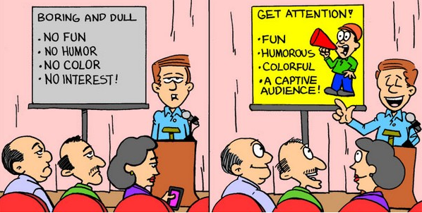
Neden Etkili Bir Sunum???
İstenilen sonucu elde edebilmek
Düşüncelerinizin kabul görmesi

Slide 3
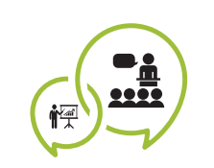
İçerik Hazırlanması(Sunuma Hazırlık)
Bu sunumu neden yapıyorum amacım ne???
Dinleyici kitleniz kim???
Sunumu nasıl planlayabilirim?
Sunum nerede yapılacak ve sunum yaparken hangi teknik donanımlar kullanılacak?

Slide 4
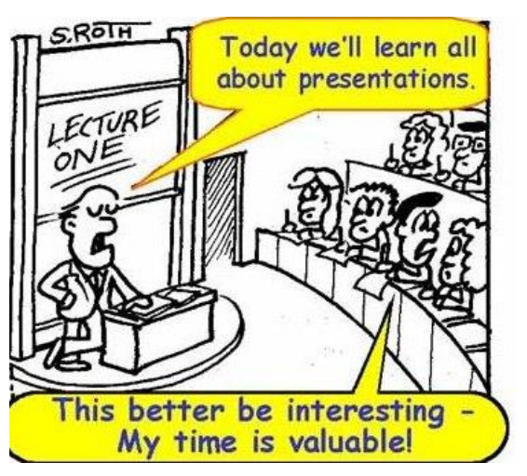
1-Amacın Belirlenmesi
Sunum başarılı olursa ne olacak???

Slide 5
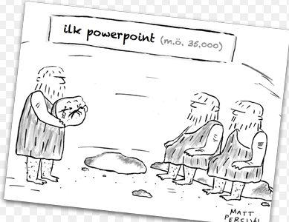
2-Dinleyici Kitlesi
Kaç kişi??
Kim??
Bu kişilerin beklentileri ne??
Bilgi düzeyleri??
İlgi düzeyleri??
Süre??
Sorulacak sorular??

Slide 6
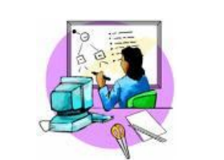
3-Sunum Planının Hazırlanması
Ana düşüncelerin ve temel kavramların özetlenmesi
Giriş (% 15)
Gelişme (%70)
Sonuç(% 15)

Slide 7
Giriş
Amaç bildirme
Konunun öneminin açıklanması
Dinleyicinin dikkatini çekme
Dinleyicilere konuya alışmaları için zamanın tanınması

Slide 8
İLK 180 SANİYE!!!! KARAR ANI
Dinleyiciler, sizi bu süre zarfında yarattığınız izlenim doğrultusunda izleyecek ve değerlendirecektir!!!

Slide 9
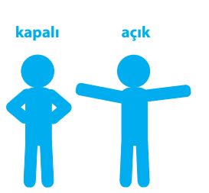
Dikkati Üzerinde Toplayabilme
Dinleyiciler arasında yürümek
Dinleyicilerle göz teması
Canlı ses tonu
Beden dili

Slide 10
KONUŞMA KORKUSUNU NASIL YENERSİNİZ??

Slide 11
KONUŞMA KORKUSU
Titreyen eller
Kırmızı yanaklar
Titrek ses tonu
Hafıza kaybı
Bulantı

Slide 12
KONUŞMA KORKUSU NEDENLERİ
Ne olacak??
Kontrolü kaybeder miyim?
Yedek planım var mı?
Konu ilginç mi?
Herkes beni seyrediyor?
Acaba ne konuşacağımı unutur muyum?

Slide 13
KONUŞMA KORKUSUNU NASIL YENERSİNİZ?
Kural 1: Dinleyicileri tanımak
Onlar sadece MERAK ediyor!!!

Slide 14
KONUŞMA KORKUSUNU NASIL YENERSİNİZ?
Kural 2: Olası sorulara karşı hazırlık yapmak
PROVA!!!!

Slide 15
Zamanlamaya dikkat!!!
Konuşmayı dinleyicinin ilgisini canlı tutacak şekilde kurgulamalı!!

Slide 16
KONUŞMA KORKUSUNU NASIL YENERSİNİZ?
Kural 3:Başarılı bir sunum yaptığını gözünden canlandırmak
Başarılıyım!
Güçlüyüm!
Kendime güven duymaktayım!

Slide 17
Gelişme
İletilmek istenen konuları destekleyici verilerin kullanılması
İstatistikler (Grafikler, tablolar),
Görsel öğeler (Resim, fotoğraf vb.)
Örnekler,
Öyküler ve alıntılar vb.

Slide 18
Dinleyici algılaması

Slide 19
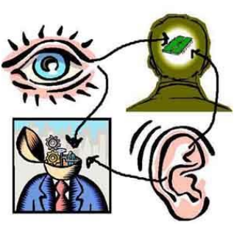
Görsel Ve İşitsel Araçlar
Sunumu güçlendirmek
Dinleyicinin ilgisini çekmek ve dikkatini üst düzeyde tutmak

Slide 20
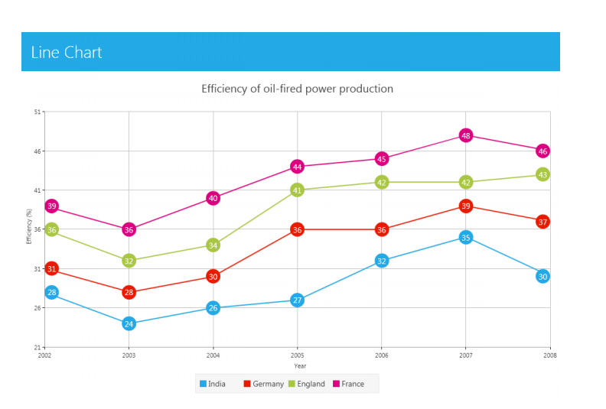
GRAFİKLER…
Çizgi grafikler (line chart)

Slide 21
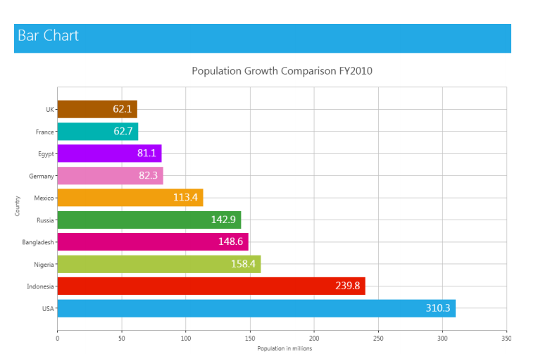
Sütun grafikler (bar chart)

Slide 22
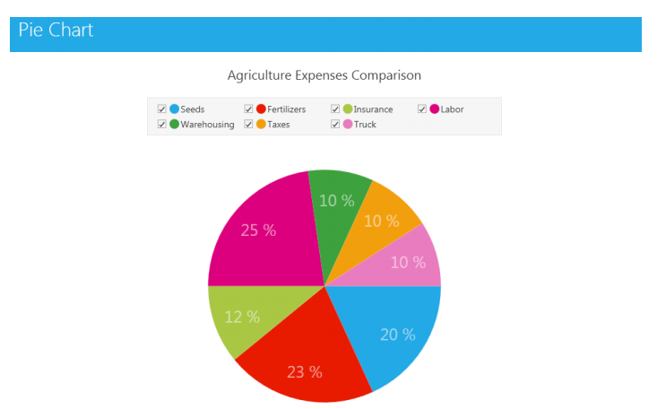
Pasta grafikler (pie chart)

Slide 23
GRAFİKLER…
Grafikler, verileri sadece aktarmamalı, kendilerini anlatabilmeli!!

Slide 24
Kötü Grafik

Slide 25
Sonuç
Önemli noktaların dinleyicilere hatırlatılması
Giriş ile bağlantı kurulması
Etkili bir kapanış!!!

Slide 26
Sorular??

Slide 27
Slayt Hazırlama Teknikleri
Ne kadar uzun anlatırsan o kadar az hatırlanır.
Fenelon
Mesajınızı bir cümlede yazamıyorsanız bir saatte söyleyemezsiniz.
D. Booher

Slide 28
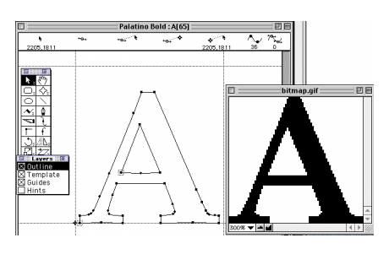
Slayt Hazırlama Teknikleri
Başlıklar en fazla 32 punto
Birinci düzey maddeler için en fazla 28 punto
İkinci düzey maddeler için en fazla 24 punto
Üçüncü düzey maddeler için en fazla 20 punto
Kaynakça için en fazla 11-12 punto

Slide 29
Slayt Hazırlama Teknikleri

Slide 30
Slayt Hazırlama Teknikleri
http://www.tubitak.gov.tr/sites/default/files/content_files/iletisim/sunum_el_kibabi.pdf

Slide 31
İyi Örnek
http://www.tubitak.gov.tr/sites/default/files/content_files/iletisim/sunum_el_kibabi.pdf

Slide 32
İyi Örnek
http://www.tubitak.gov.tr/sites/default/files/content_files/iletisim/sunum_el_kibabi.pdf

Slide 33
Kötü Örnek
http://www.tubitak.gov.tr/sites/default/files/content_files/iletisim/sunum_el_kibabi.pdf

Slide 34
Kötü Örnek
http://www.tubitak.gov.tr/sites/default/files/content_files/iletisim/sunum_el_kibabi.pdf

Slide 35
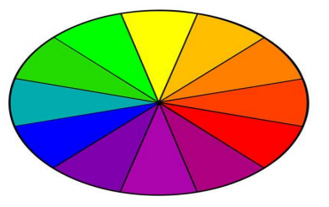
Sunumda Renkler?
Mesajın içeriğine uygun renk seçimi
Bir slaytta en fazla dört farklı renk kullanımı

Slide 36
Renkler Hakkında Dikkat Edilmesi Gerekenler
Turuncu
Siyah
Mor
Kahverenği
Sarı
Mavi
Yeşil
Kırmızı

Slide 37
TURUNCU
Sıcak bir renk
Zemin rengi olma açısından zayıf
Mavi ile birlikte kullanılmaktan kaçınılmalı

Slide 39
MOR
Nevrotik duyguları açığa çıkardığından,insanların bilinç altını korkuttuğu saptanmıştır.
Ekranda gözü oldukça fazla yorar!!!!

Slide 40
Kırmızı
Kırmızı ve yeşil bir arada kullanılmamalıdır. (Renk Körleri)
Mavi ve mor ile uyum sağlamaz!!
Kan akışını hızlandırır!!

Slide 41
Mavi
Sakinlik, güvenirlik simgesidir.
Kan akışını yavaşlattığına inanılmakta
Çok popüler bir zemin rengidir.
Turuncu ile maviyi birlikte kullanırken dikkatli olmak gerekmektedir.

Slide 42
Arkaplan ile kontrast olmayan renkler okumayı zorlaştırır!!
Her bir başlık için farklı renk seçmek gereksizdir
- Alt başlıklar için farklı birer renk seçmek te gereksizdir.

Slide 43
Önerilen Renkler

Slide 44
Kaynaklar
http://www.uludag.edu.tr/dosyalar/shmyo/ders_notlari/sunum%20teknikleri-2015.pdf
http://moodle.baskent.edu.tr/pluginfile.php/201/mod_resource/content/0/ders_sunumlari/Etkili_Sunum_Teknikleri_-_Sunum_A.pdf
http://www.tubitak.gov.tr/sites/default/files/content_files/iletisim/sunum_el_kibabi.pdf
http://www.teknolojikarastirmalar.com/e-egitim/sunular/bilimsel_sunu.pdf
http://www.teknolojikarastirmalar.com/e egitim/sunular/bilimsel_sunu.pdf
http://mi.eng.cam.ac.uk/~cipolla/archive/Presentations/MakingPresentations.pdf

